Slide 1


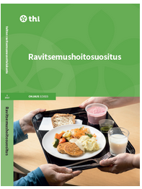
Ruokailun toteuttaminen ympärivuorokautisessa hoidossa
Lähteet:
Vireyttä seniorivuosiin – ikääntyneiden ruokasuositus
Ravitsemushoitosuositus

Slide 2
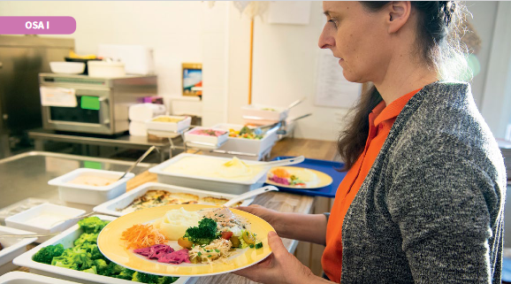
Potilasruoan tarjoilu
Ympärivuorokautisessa hoidossa ruoanjakelu toteutetaan keskitetysti tai hajautetusti.
Keskitetyssä jakelussa ruoka annostellaan ravintokeskuksessa jokaiselle potilaalle omalle tarjottimelle.
Ruoka kuljetetaan yksiköihin vaunuilla joko kylmänä tai kuumana. Hoitajat, laitoshuoltajat ja hoiva-avustajat jakavat ruokatarjottimet potilaille.
Hajautettussa ruoanjakelussa ruoka tuodaan yksikköön isoissa astioissa. Hoitajat, laitoshuoltajat ja hoiva-avustajat annostelevat ja jakavat ruoan potilaille.
Joissakin paikoissa hoitajat tai hoiva-avustajat valmistavat ruoan työyksikössä. Joissakin työyksiköissä ruoka valmistetaan yhdessä asiakkaiden kanssa.
Hoitohenkilökunnan tehtävä on varmistaa hyvä ravitsemus huolehtimalla ruoan tilaamisesta, jakelusta ja ruokailutilanteesta.
Kuva: Vireyttä seniorivuosiin
– ikääntyneiden ruokasuositus VRN ja THL 2020

Slide 3
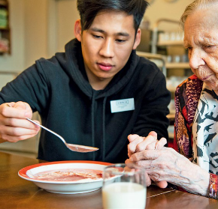
Mitä ruoan tilaamisessa on huomioitava?
Sairaudet, toimenpiteet tms.
  Perusruokavalio tai tehostettu ruoka
  Erityisruokavalio
  Sopimattomat ruoka-aineet
Painonkehitys ja vajaaravitsemuksen riskin arviointi (esim. MNA-testi tulos).
  Tehostettu ruokavalio, lisävälipalat, mieliruoat
Annoskoko.
Suun ja hampaiden kunto, nielemiskyky.
  Ruoan rakenne
Ruokailutoiveet:
  Leivän, leipärasvan ja juoman laatu
  Mieliruoat tai ruoat, joista potilas ei pidä.
  Toivomus ruokailupaikasta
Ruokavalioon vaikuttavat tekijät, kuten etniset ja uskonnolliset näkökohdat.
Ruokailuavun ja apuvälineiden tarve.
Kuva: Vireyttä seniorivuosiin
– ikääntyneiden ruokasuositus VRN ja THL 2020

Slide 4
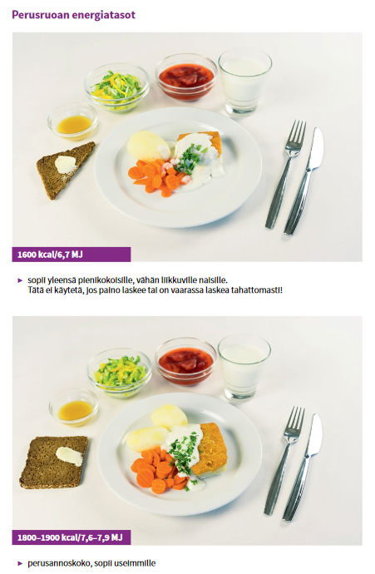
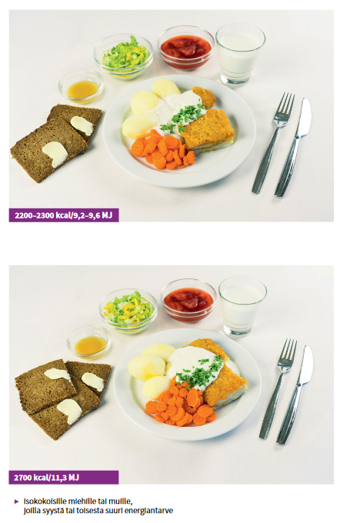
Annoskoon valinta
S
L
M
XL
Kuva: Vireyttä seniorivuosiin
– ikääntyneiden ruokasuositus VRN ja THL 2020

Slide 5
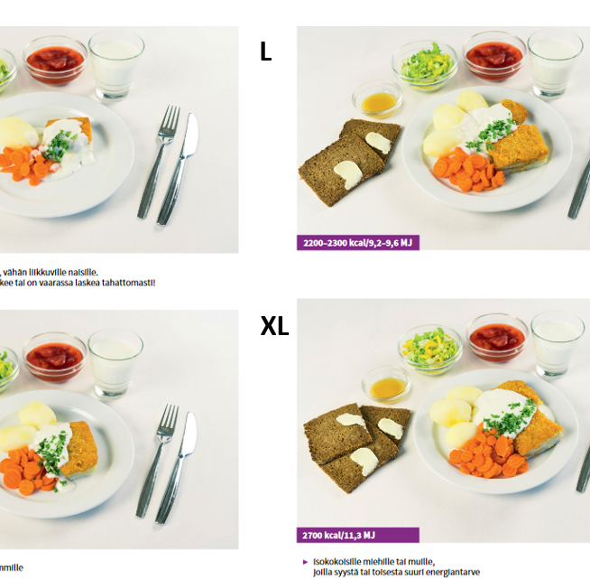
Energian tarpeen arviointi annoskoon valintaa varten
25–30 kcal/kg vuodepotilas tai vähän liikkuva normaalipainoinen henkilö
35 kcal/kg liikkuvat, alipainoiset tai suuresta leikkauksesta tai traumasta kuntoutuvat henkilöt
25 kcal/kg ylipainoinen tai lihavia henkilö
Nestetasapainon poikkeavuudet otetaan huomioon painon mittaamisessa.
Esim. vähän liikkuva 72 kg mies x 30 kcal = 2160 kcal
→ L annoskoko
Kuva: Vireyttä seniorivuosiin
– ikääntyneiden ruokasuositus VRN ja THL 2020

Slide 6
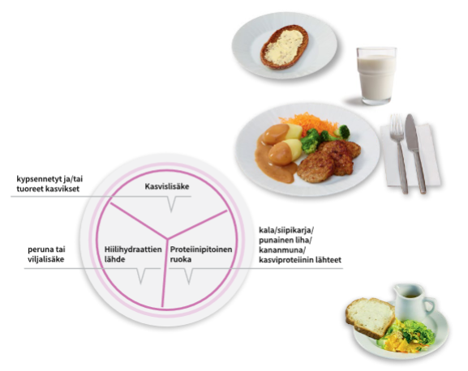
Ikääntyneen lautasmalli
Ikääntyneiden pääaterioiden annosteluun suositellaan kolmeen osaan jaettua lautasmallia.
Kuva: Vireyttä seniorivuosiin
– ikääntyneiden ruokasuositus VRN ja THL 2020

Slide 7
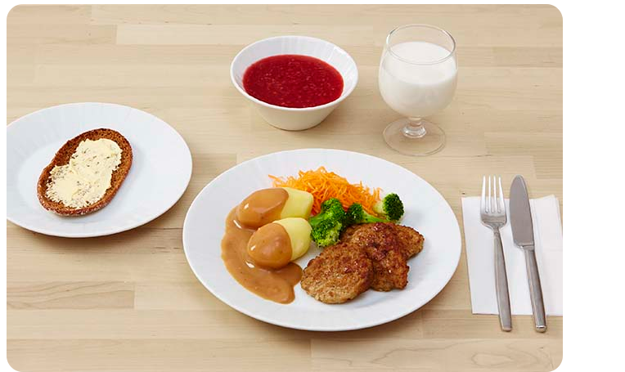
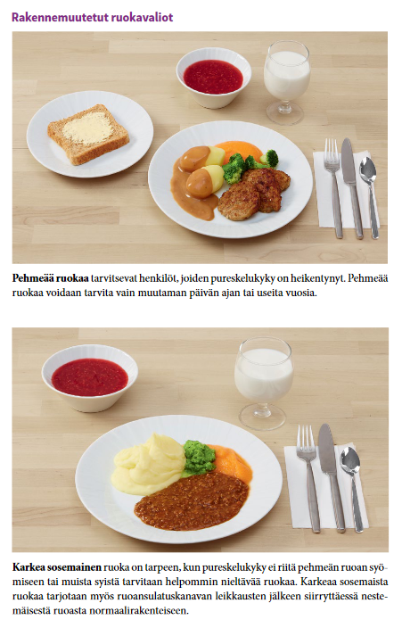
Ruoan rakenteen valinta
Perusruokavalio – pehmeä ruokavalio
Kuvat: Vireyttä seniorivuosiin
– ikääntyneiden ruokasuositus VRN ja THL 2020
Asiakkaalle valitaan pehmeä ruokavalio, jos hän ei pysty kunnolla pureskelemaan ruokaa.
Ruoan pitää olla niin pehmeää, että se voidaan hienontaa haarukalla ja se on helppo pureskella.
Asiakkaalle valitaan perusruokavalio, kun hän pystyy pureskelemaan ja nielemään normaalisti.

Slide 8
Ruoan rakenteen valinta
Karkea sosemainen ruokavalio
Kuva: Vireyttä seniorivuosiin – ikääntyneiden ruokasuositus VRN ja THL 2020 ja
Asiakkaalle valitaan karkea sosemainen ruoka, kun pureskelukyky ei riitä pehmeän ruoan syömiseen tai kun tarvitaan helpommin nieltävää ruokaa.
Karkea sosemainen ruoka sopii jos:
asiakkaalla on huonot hampaat tai sopimattomat hammasproteesit.
asiakkaalla ei ole hampaita.
asiakkaan suu on kipeä tai kuiva.
Karkea sosemainen ruoka sopii myös ruoansulatuskanavan leikkausten jälkeen.

Slide 9
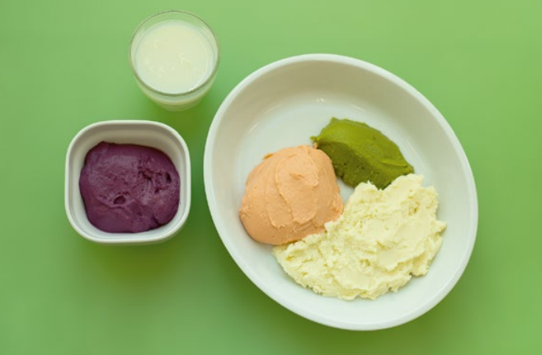
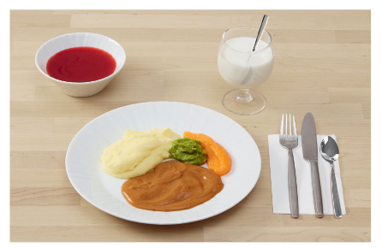
Ruoan rakenteen valinta
Sileä sosemainen ruokavalio
Sileää sosemaista ruokavaliota tarvitaan kun potilaalla on nielemisvaikeuksia, jotka johtuvat esim. neurologisista sairauksista.
Ruoat on hienonnettu täysin sileiksi ja siitä ei erotu nestettä.
Ruoka tai juoma voidaan sakeuttaa sakeuttamisjauheella, jos rakenne on liian juokseva.
Kuva: Ravitsemushoitosuositus. VRN ja THL 2023
Kuva: Vireyttä seniorivuosiin
– ikääntyneiden ruokasuositus VRN ja THL 2020

Slide 10
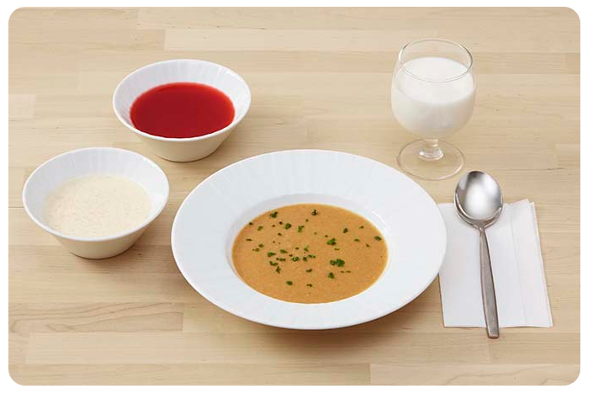
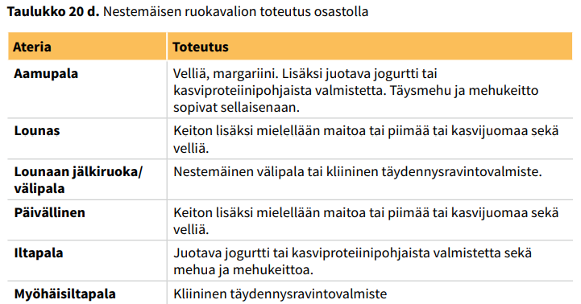
Ruoan rakenteen valinta
Nestemäinen ruokavalio
Nestemäinen ruokavalio on tarkoitettu lyhytaikaiseen käyttöön. Nestemäistä ruokavaliota täydennetään kliinisillä täydennysravintovalmisteilla.
Ruoka on täysin sileää, juoksevaa ja nestemäistä. Leivän tilalla on velliä. Ruoan pitää olla rakenteeltaan niin ohutta, että sitä voi juoda mukista.
Kuva ja taulukko: Ravitsemushoitosuositus. VRN ja THL 2023

Slide 11
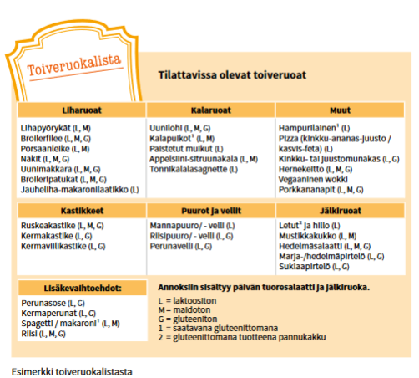
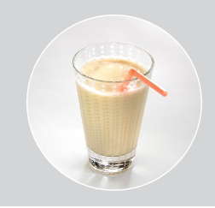
Tehostettu ruokavalio = rikastettu ruokavalio = REPRO
Tehostettu ruokavalio on tarkoitettu:
  vajaaravitsemuksen ehkäisyyn ja hoitoon.
  ruokahaluttomille potilaille.
Annoskoko on ½–⅔ perusruoan annoskoosta.
Tehostettu ruokavalio sisältää perusruokavaliota enemmän rasvaa ja proteiinia
Ravinnonsaantia voidaan myös tehostaa tarjoamalla potilaalle toiveruokia, välipaloja ja täydennysravintovalmisteita.
Kuvat: Ravitsemushoitosuositus. VRN ja THL 2023

Slide 12
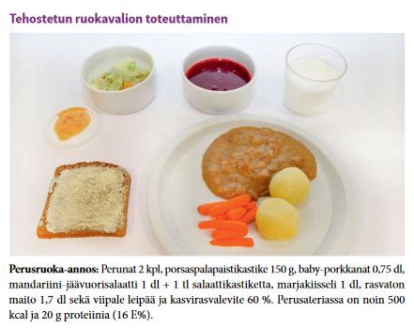
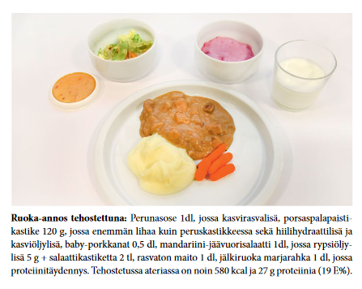
Tehostettu ruokavalio
Kuvat: Vireyttä seniorivuosiin
– ikääntyneiden ruokasuositus VRN ja THL 2020

Slide 13
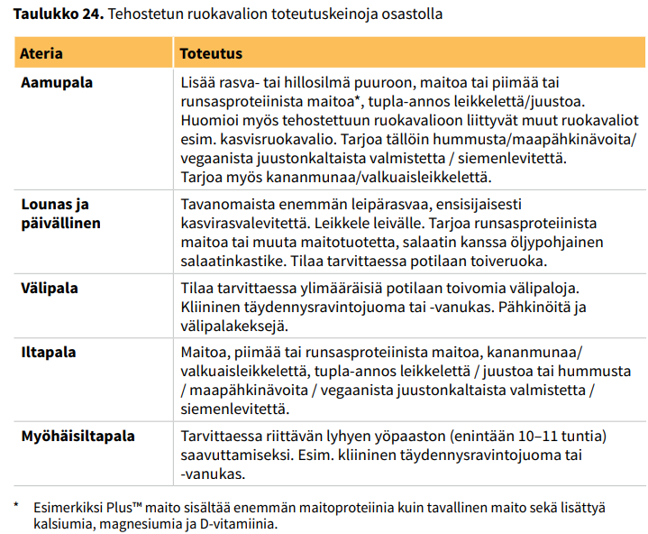
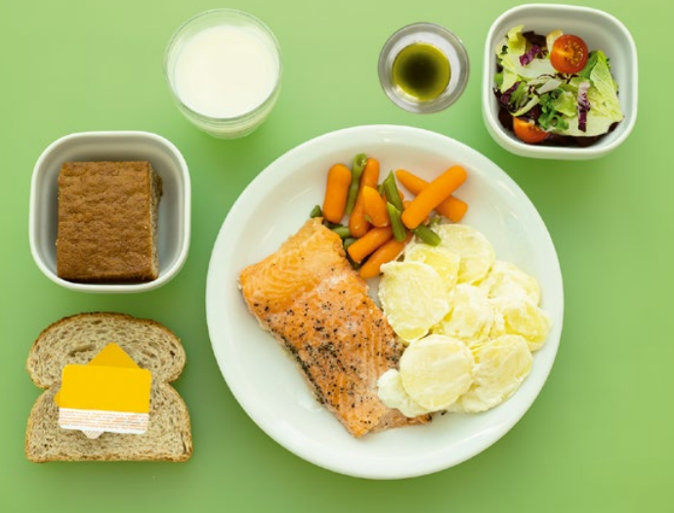
Tehostettu ruokavalio
Kuva ja taulukko: Ravitsemushoitosuositus. VRN ja THL 2023

Slide 14
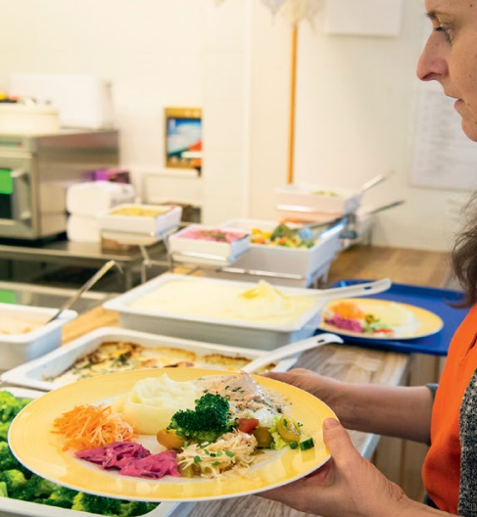
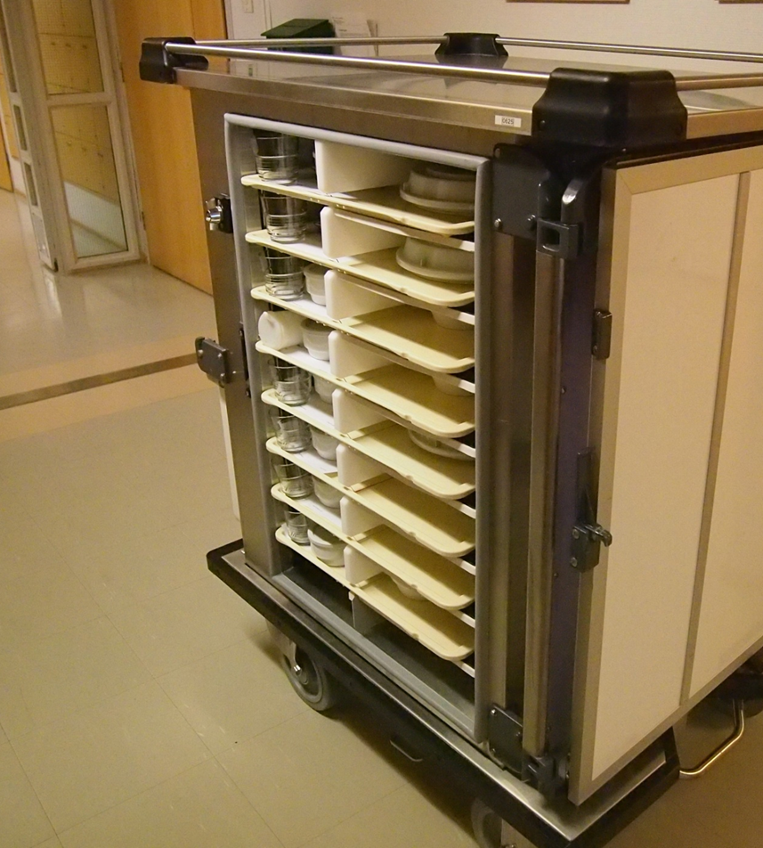
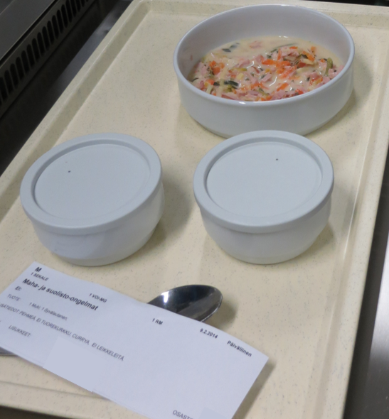
Ruoan jakaminen
Kuva: Vireyttä seniorivuosiin
– ikääntyneiden ruokasuositus VRN ja THL 2020
Ruoka kuljetetaan osastolle valmiiksi jaettuina annoksina tai osaston hoitohenkilökunta jakaa sen..
Ruoan tilaamisessa ja jakelussa voi olla käytössä erilaisia ruokakortteja, joihin merkitään potilaan ruokavalio ja annoskoko.
Ruokakorttiin voidaan merkitä muita ruokailussa tarvittavia tietoja esimerkiksi:
  Leipä ja juomat
  Ruokailun apuvälineet.

